Slide 1
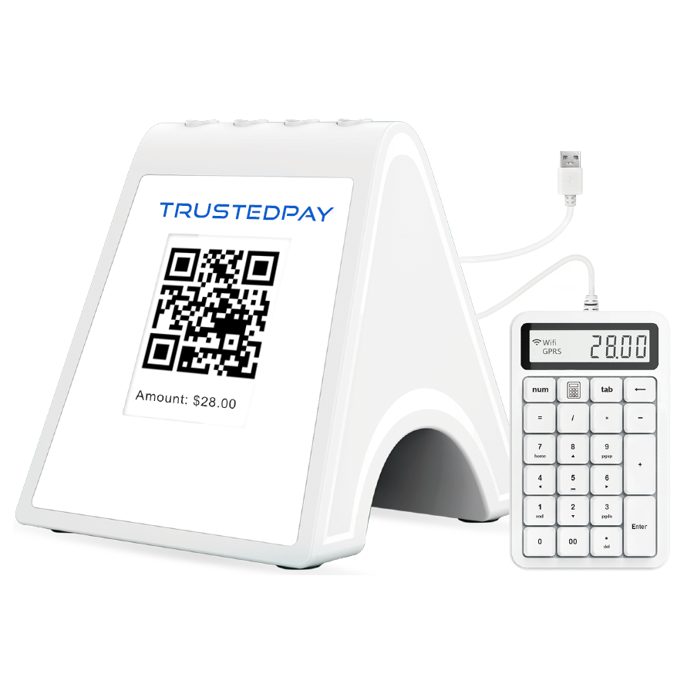


GIẢI PHÁP
THANH TOÁN IOT QR
VẬN HÀNH KINH DOANH HIỆU QUẢ
CHO DOANH NGHIỆP BÁN LẺ

Slide 2
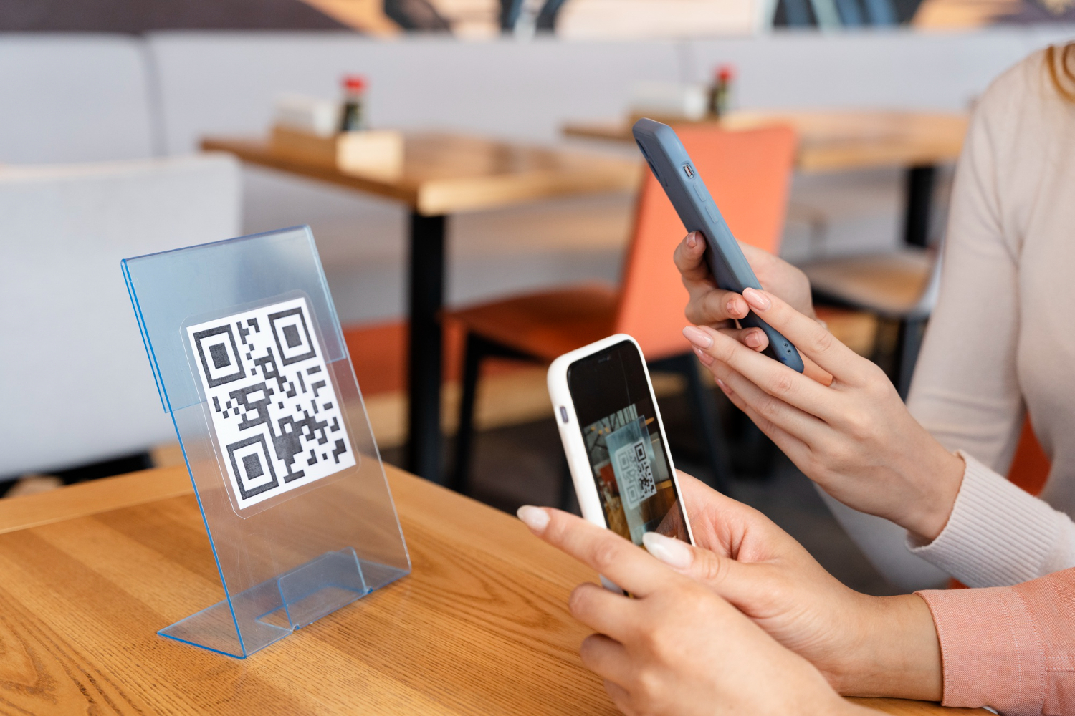
NỘI DUNG
1
TỔNG QUAN THỊ TRƯỜNG THANH TOÁN QR
2
GIỚI THIỆU GIẢI PHÁP THANH TOÁN QR
3
PHƯƠNG ÁN KINH DOANH DỰ KIẾN

Slide 3
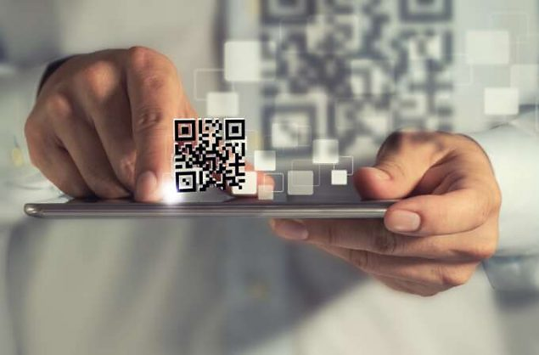
NỘI DUNG
01
TỔNG QUAN
THỊ TRƯỜNG THANH TOÁN QR

Slide 4




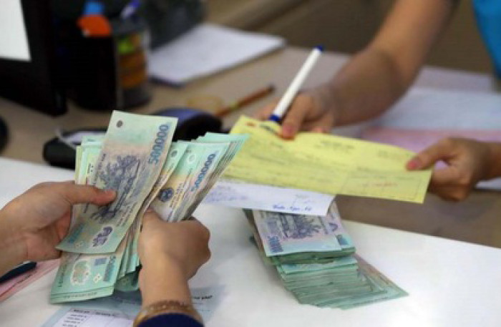

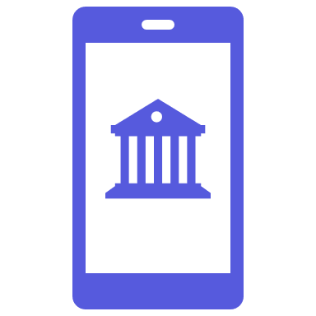

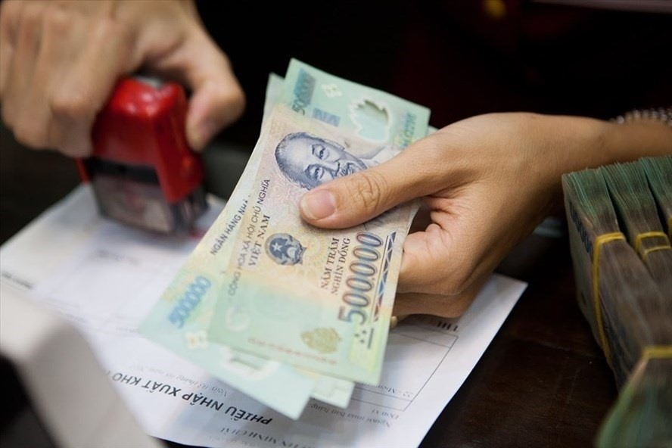
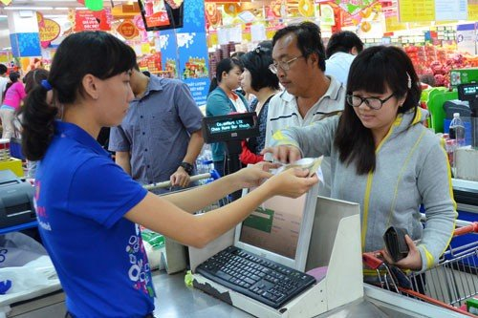

THANH TOÁN BẰNG TIỀN MẶT
Trước nhiều hình thức, phương tiện thanh toán thì thanh toán bằng tiền mặt vẫn là một phương tiện thanh toán phổ biến từ xưa đến nay.
Tiện lợi, dễ sử dụng
ƯU ĐIỂM
Không tốn phí giao dịch
Bảo mật và giữ sự riêng tư
Nguy cơ mất cắp
Nguy cơ tiền giả
HẠN CHẾ
Khó kiểm soát, theo dõi
Các giao dịch bị hạn chế

Slide 5



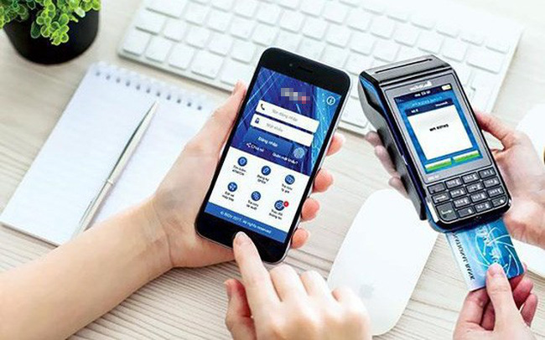

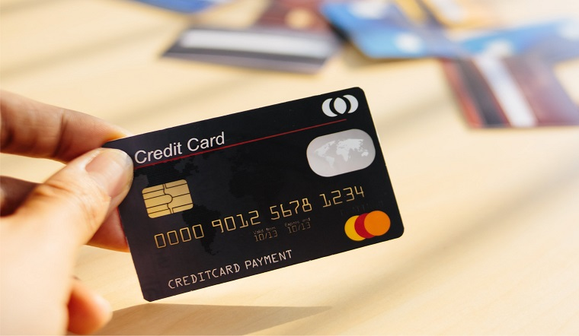
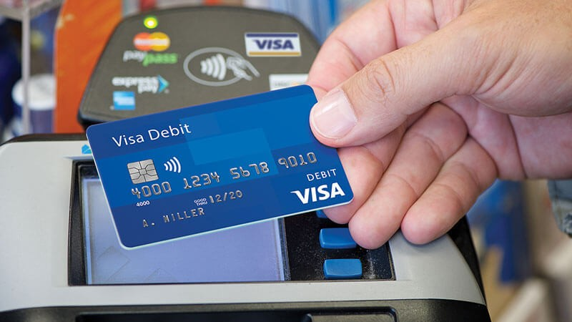
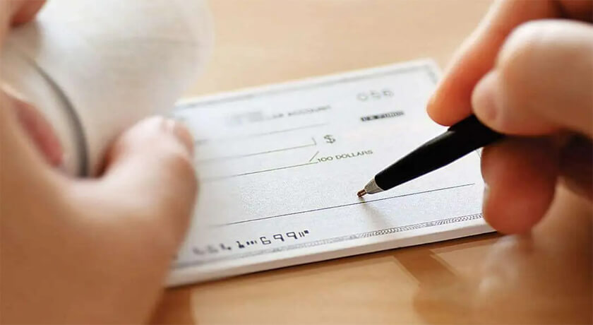
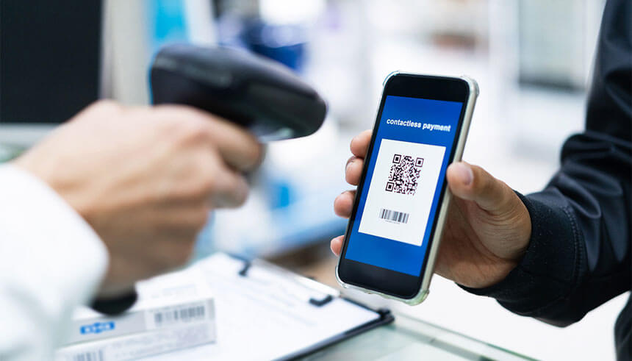
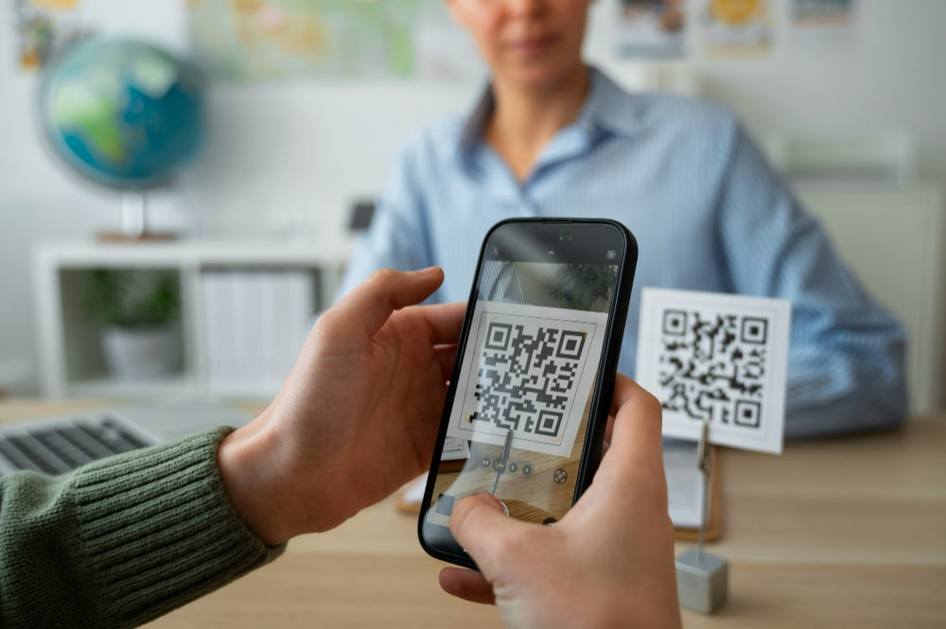
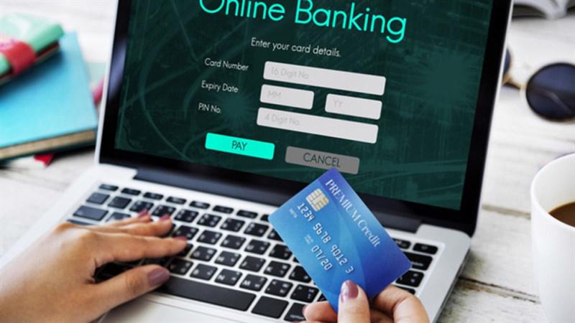
THANH TOÁN KHÔNG BẰNG TIỀN MẶT
THANH TOÁN BẰNG THẺ
THANH TOÁN VÍ ĐIỆN TỬ
THANH TOÁN CHUYỂN KHOẢN
THANH TOÁN BẰNG QR CODE
THANH TOÁN BẰNG KÝ SÉC
Notes:
Có thể thấy, đại dịch covid-19 diễn ra và việc thanh toán không tiếp xúc trở nên cần thiết để giãn cách xã hội và thời điểm này chính là bước ngoặc lớn đối với thanh toán không tiếp xúc, cụ thể là thanh toán không dùng tiền mặt.
-> Liệt kê các hình thức thanh toán không bằng tiền mặt: ….

Slide 6

TỔNG QUAN VỀ CÁC LOẠI HÌNH THANH TOÁN
(%)
(%)
1,146.14
1000
1000
846.41
Nhiều Tổ chức tín dụng tại Việt Nam có tỉ lệ trên 90% giao dịch thực hiện trên kênh số.
500
500
Khoảng 77.41% người Việt Nam trưởng thành có tài khoản ngân hàng, hơn 35 triệu tài khoản thanh khoán.
250
242.46
250
Khoảng 14,9 triệu thẻ được mở bằng phương thức điện tử e-KYC đang hoạt động
157.20
59.86
12.73
51.60
23.88
63.24
33.43
2.53
3.56
TBDĐ
QR Code
Internet
ĐTDĐ
QR Code
POS
Năm 2023
Năm 2024
(So với năm 2022)
(02 tháng đầu năm, cùng kỳ năm 2023)
Chú thích:
Số lượng
Giá trị
TBDĐ: Thiết bị di động (laptop, điện thoại thông minh, máy tính bảng, …)
ĐTDĐ: Điện thoại di động
POS: Point of Sale
QR: Quick Response
(*) Nguồn tham khảo: Báo điện tử Đảng Cộng sản Việt Nam, “Nhiều tổ chức tín dụng có tỷ lệ trên 90% giao dịch thực hiện trên kênh số”, ngày 25/04/2024
Notes:
- Sau những năm diễn ra đại dịch Covid-19 thì mã QR với hình thức thanh toán trở nên gần gũi và phổ biến trong đời sống sinh hoạt một cách đáng kể.
- Trong những năm 2020 và 2021, tính linh hoạt của mã QR đã tăng gần 50% khi khách hàng sử dụng nó để thanh toán hàng hóa và dịch vụ mà không cần phải chạm vào tiền mặt hoặc đầu đọc thẻ. Điều này cung cấp tùy chọn thanh toán an toàn và hiệu quả trong thời gian đó.
Năm 2022 chứng kiến sự tăng trưởng và phát triển nhanh chóng của mã QR.
- Trong năm 2023, thanh toán trên thiết bị di động tăng 59,86% về số lượng và 12,73% về giá trị; thanh toán qua QR code tăng tương ứng 242,46% về số lượng và 157,2% về giá trị so với cùng kỳ năm 2022.
- Hoạt động thanh toán không dùng tiền mặt (TTKDTM) và hoạt động ngân hàng số trong 02 tháng đầu năm 2024 so với cùng kỳ năm 2023 tiếp tục đạt tỷ lệ tăng trưởng khá: Giao dịch TTKDTM tăng 59,6% về số lượng và 32,73% về giá trị; qua kênh Internet tăng tương ứng 51,60% và 23,88%; qua kênh điện thoại di động tăng tăng 63,24% và 33,43%; qua phương thức QR code tăng 846,41% và 1.146,14%; qua POS tăng 2,53% và 3,56%.

Slide 7
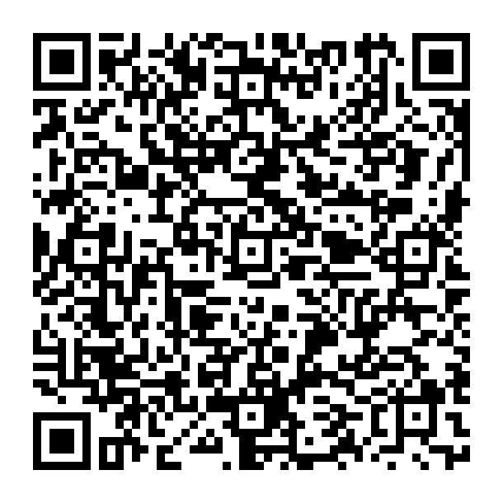
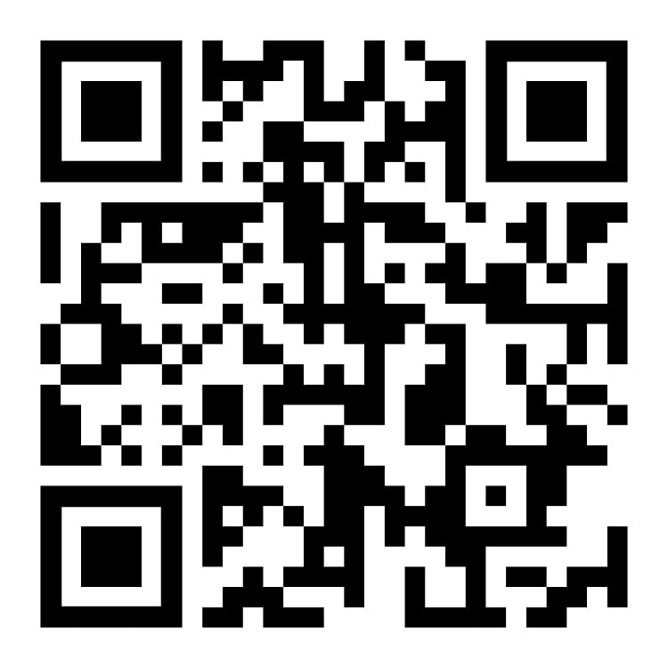
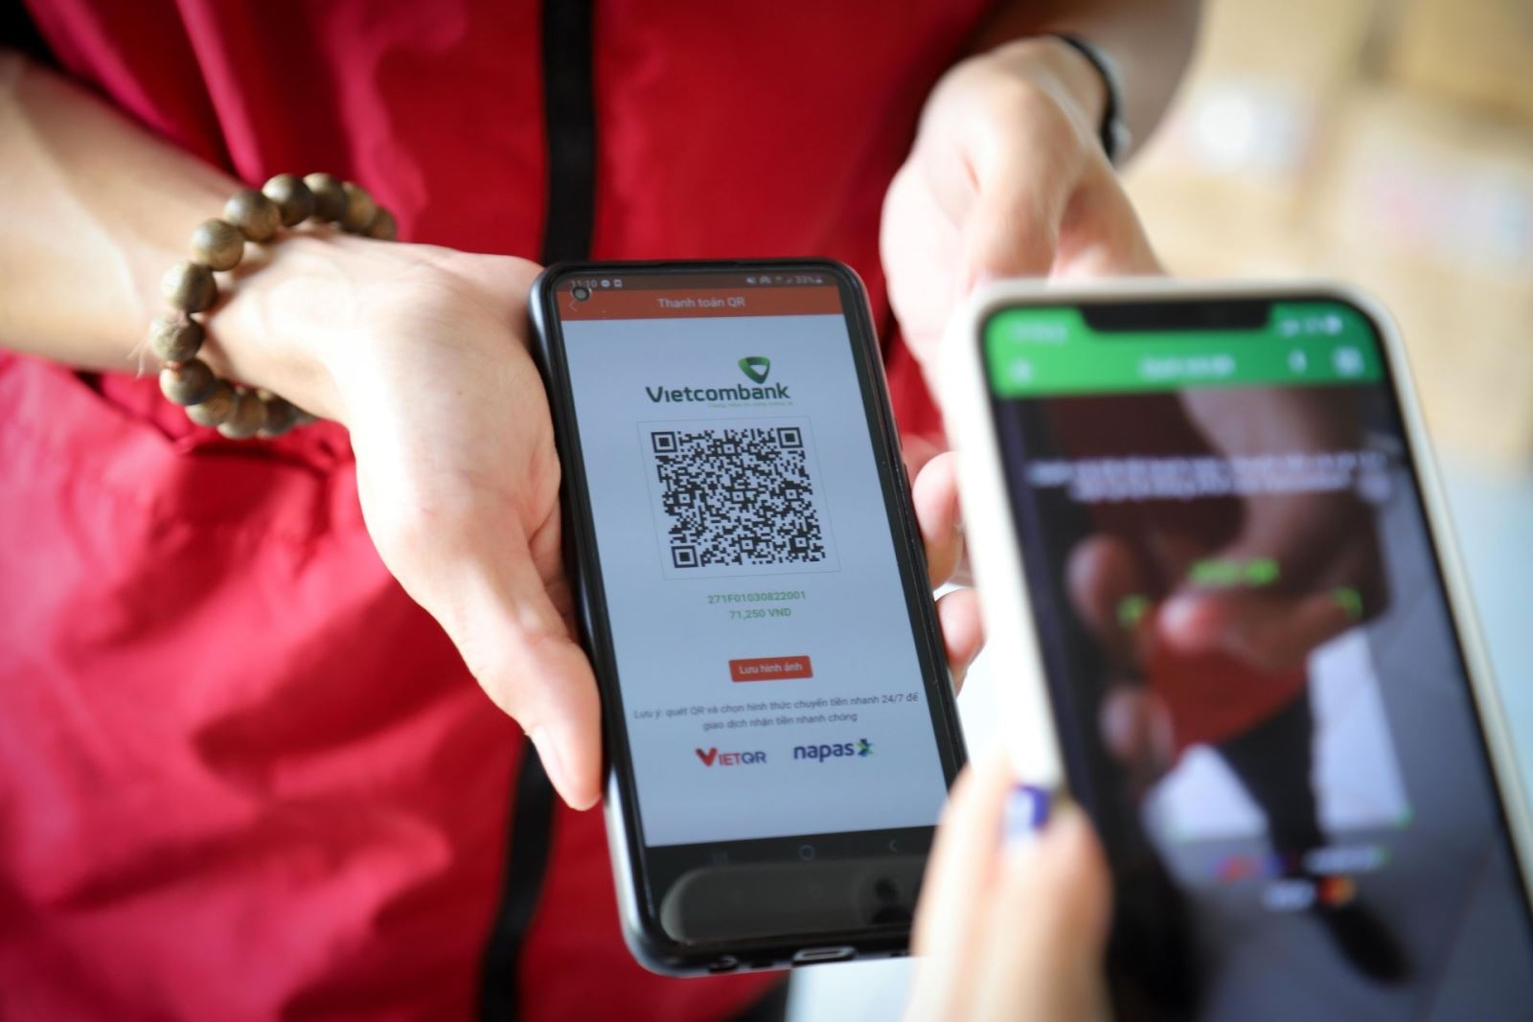
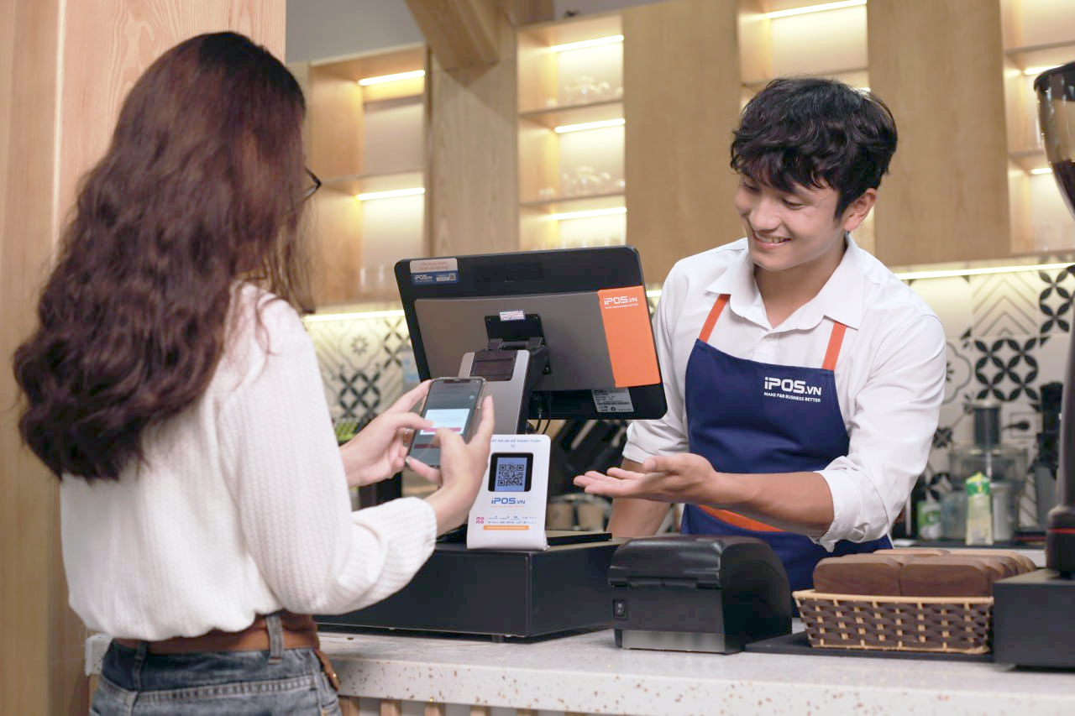

TỔNG QUAN VỀ THANH TOÁN BẰNG QR CODE
QR TĨNH
QR ĐỘNG
Không thể thay đổi
Có thể thay đổi thông tin và nội dung
Không thể thống kê dữ liệu
Có thể thống kê dữ liệu người quét, địa điểm, thời gian
Có thể tạo miễn phí
Mất phí sử dụng
Dùng phổ biến cho cá nhân, không đòi hỏi kỹ năng công nghệ
Dùng cho đối tượng doanh nghiệp kinh doanh, marketing, chính phủ
Notes:
Mã QR đã có từ rất lâu (từ năm 1994) và với sự cải tiến và phát triển theo nhu cầu của xã hội, mã QR được thấy với nhiều hình thức khác nhau: Mã vạch trên vé xem phim, vé tàu, vé máy bay, hay mã vạch thiết bị, chứa thông tin sản phẩm,…

Slide 8
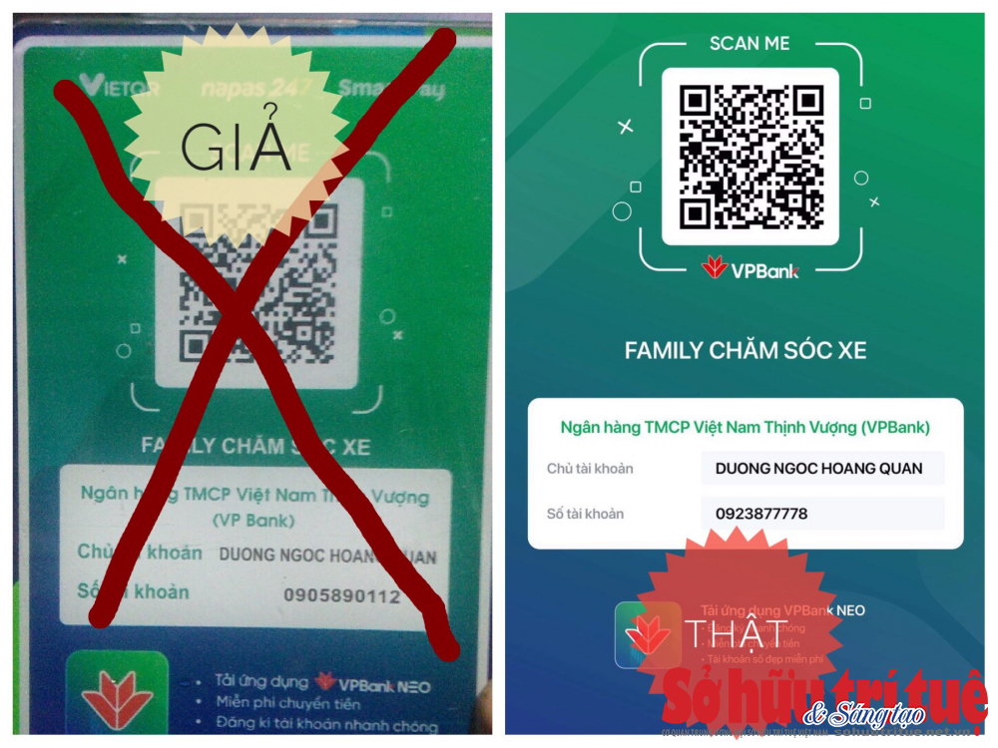
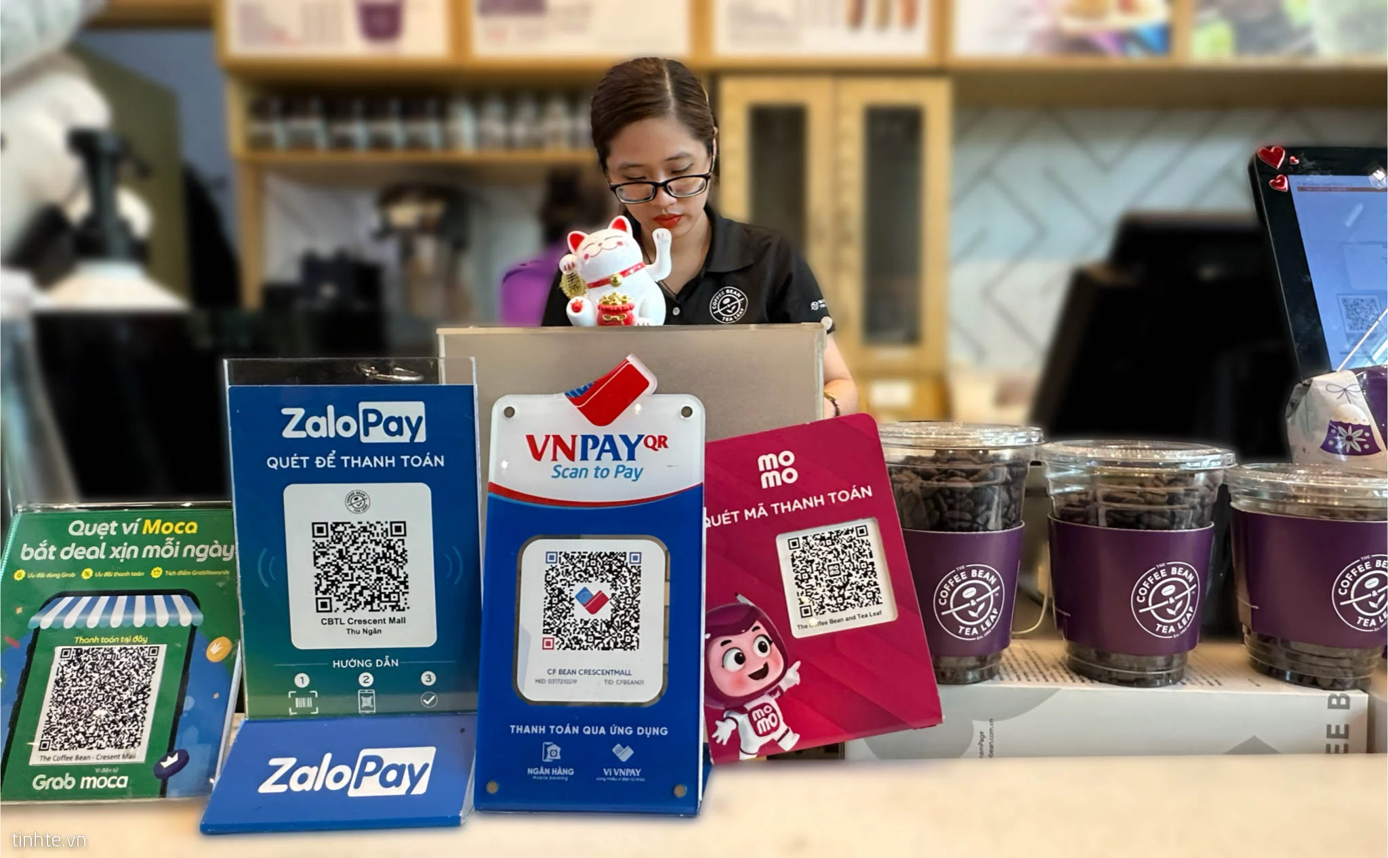
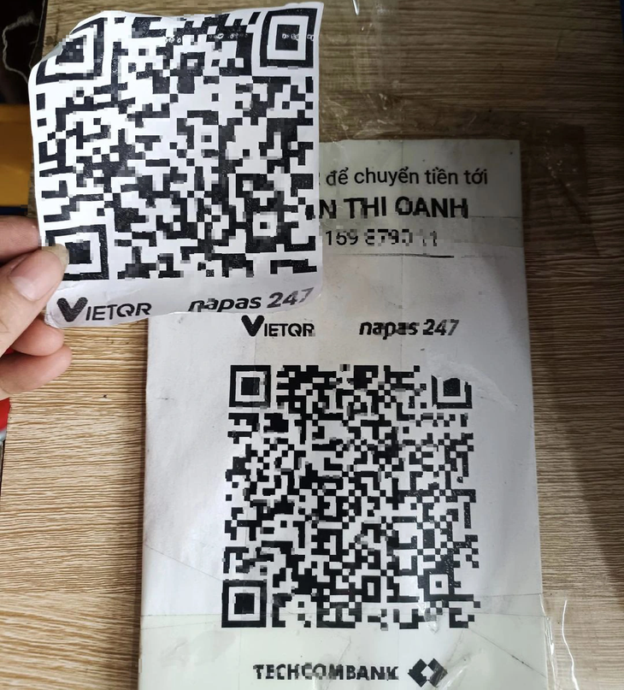
HIỆN TRẠNG SỬ DỤNG THANH TOÁN QR CODE
ƯU ĐIỂM
NHƯỢC ĐIỂM
Tiện lợi, tiết kiệm thời gian: Thao tác đơn giản, nhanh chóng hơn thanh toán bằng tiền mặt, chuyển khoản
Phụ thuộc vào thiết bị di động: Khách hàng cần có điện thoại thông minh và kết nối internet để sử dụng thanh toán
An toàn và bảo mật: Được bảo mật bằng các công nghệ tiên tiến, giúp giảm thiểu nguy cơ gian lận, thất thoát tiền bạc
Rủi ro trong thanh toán: Mất tiền vì bị dán đè mã QR, làm giả lệnh chuyển khoản, khách chuyển nhầm số tiền thanh toán, khó đối soát tức thì
Quản lý nguồn tiền dễ dàng: Các doanh nghiệp, cửa hàng lớn – nhỏ có thể dễ dàng kiểm soát nguồn tiền dễ dàng
Doanh thu từ nhiều tài khoản: Phải hiểu cách thức vận hành, tốn thời gian đào tạo, khó khăn trong việc theo dõi và quản lý

Slide 9




CÁC VẤN ĐỀ KHI THANH TOÁN BẰNG QR CODE
VẤN ĐỀ TRẢI NGHIỆM THANH TOÁN
Khách hàng đã thanh toán chưa?
Cách kiểm tra khi điện thoại lỗi giao dịch?
Ghi chép hay chụp ảnh giao dịch?
VẤN ĐỀ CHI PHÍ ĐẦU TƯ
Cần trang bị máy POS?
Mua và cài đặt phần mềm quản lý bán hàng đắt tiền?
VẤN ĐỀ KIỂM SOÁT DOANH THU
Thất thoát doanh thu do thiếu hoặc mất dữ liệu về thanh toán không được lưu lại

Slide 10

NỘI DUNG
02
GIẢI PHÁP THANH TOÁN
QR IOT TRUSTED PAY

Slide 11
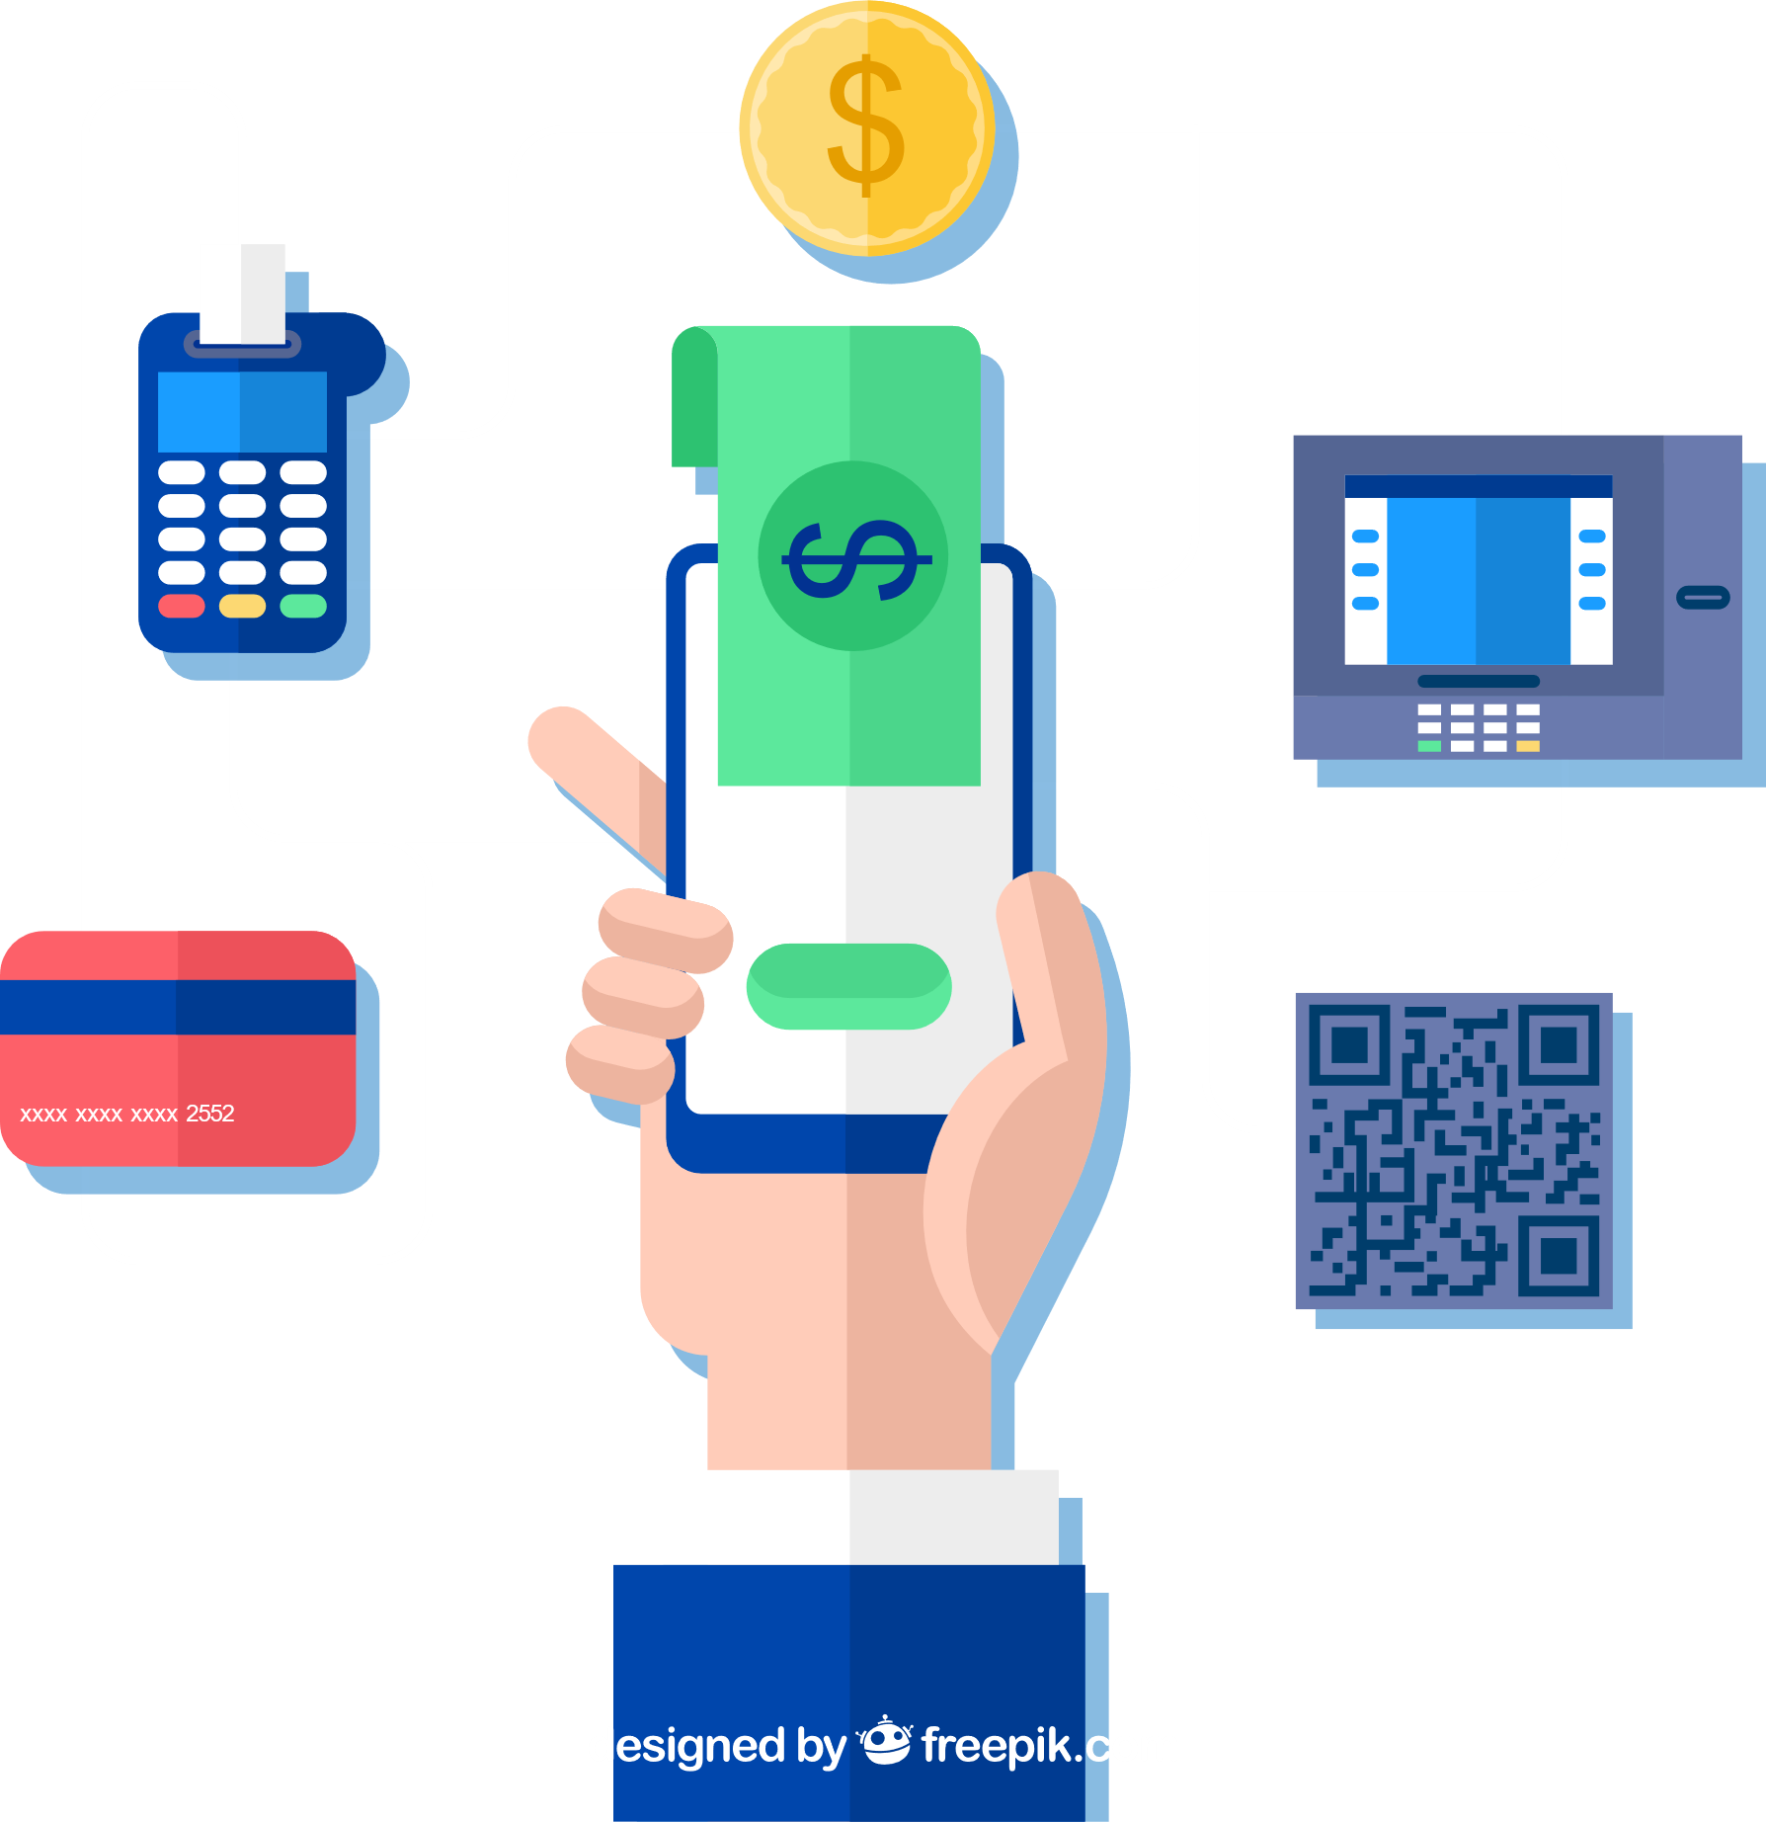
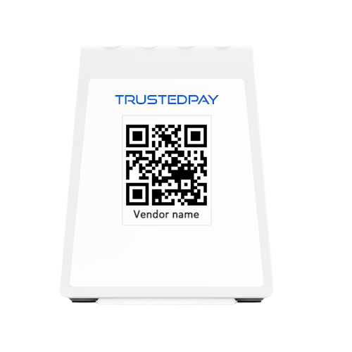
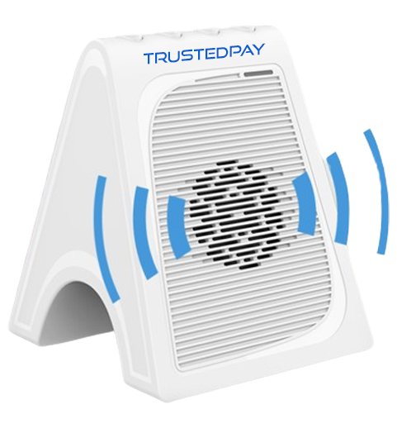
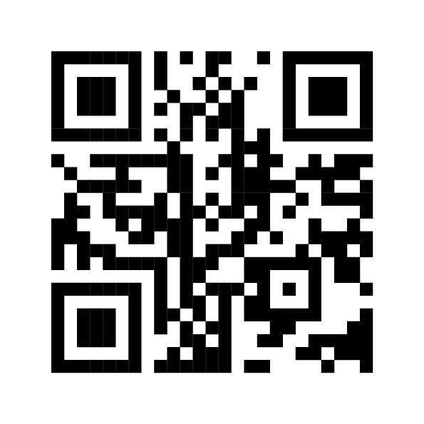
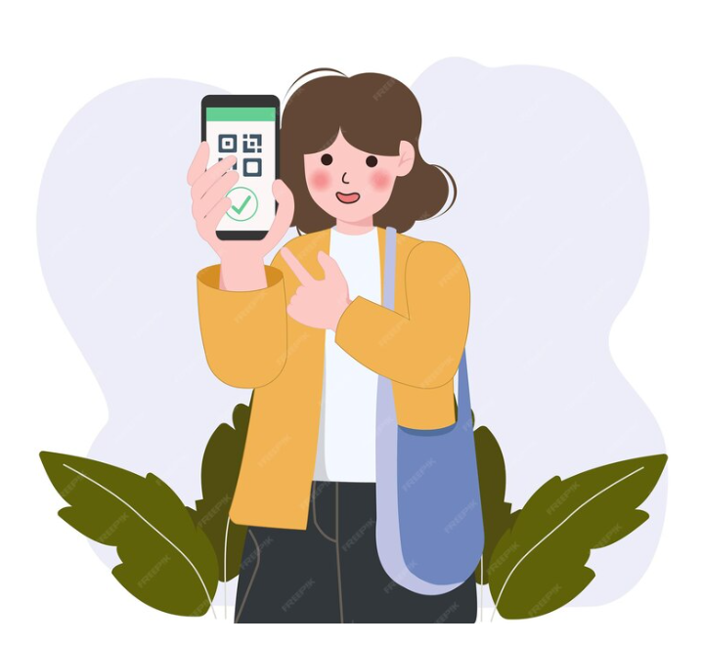

Phát thông báo Realtime khi giao dịch thành công bằng giọng nói
(7)
Đẩy kết quả giao dịch
(4)
Thiết bị tạo mã QR code
CỔNG THANH TOÁN
(2) – (1)
KH đăng nhập cổng thanh toán trực tuyến
(2) – (2)
Cổng thanh toán khởi tạo thành công
(3)
Thu ngân tính tiền và nhập hình thức thanh toán
(5)
KH quét QR code
(1)
Khách hàng (KH) đến thanh toán bằng hình thức quét mã QR
(6)
Thực hiện quy trình xác thực (FaceID, PIN code)
Thu ngân xuất hóa đơn và kết thúc giao dịch

Slide 12



GIẢI PHÁP THANH TOÁN QR TOÀN DIỆN
Chấp nhận thanh toán từ tất cả các ngân hàng
Thanh toán không tiền mặt, “nhanh như điện”
Trợ thủ đắc lực phù hợp với tất cả các hình thức kinh doanh online/offline
Giảm thiểu tối đa thanh toán chuyển khoản
Thống kê số lượng và đối soát lịch sử giao dịch, giúp kiểm tra nguồn thu chính xác
Hiển thị mã QR thanh toán động theo từng đơn hàng
Thông báo tiền về đến chủ tài khoản và nhân viên ngay lập tức, giúp đối soát rõ rang từng đơn hàng

Slide 13







TÍNH NĂNG NỔI BẬT GIẢI PHÁP THANH TOÁN QR TRUSTED PAY
Luôn hiển thị mã QR tĩnh của cửa hàng trên thiết bị và hiển thị mã QR thanh toán động theo từng đơn hàng
Phát thông báo bằng giọng nói ngay sau khi có giao dịch thành công
Màn hình phía sau hiển thị số tiền giao dịch thành công
Dễ dàng theo dõi, đối soát giao dịch
Dễ dàng tích hợp với các ứng dụng POS, ERP, Website bán hàng
Đáp ứng các tiêu chuẩn an toàn và bảo mật

Slide 14
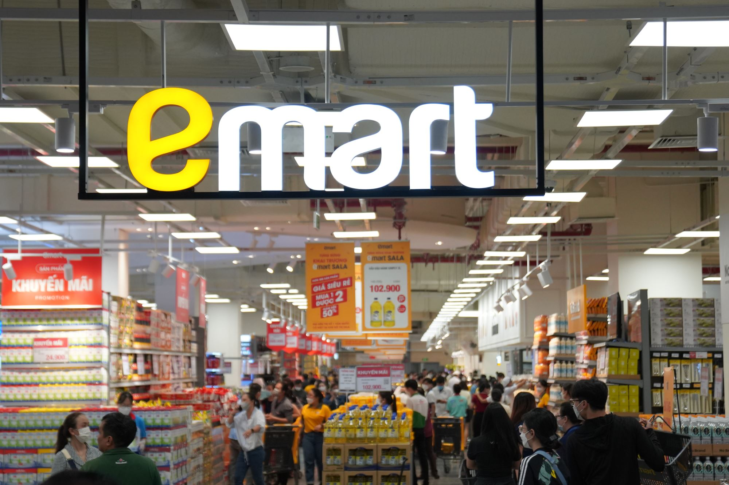
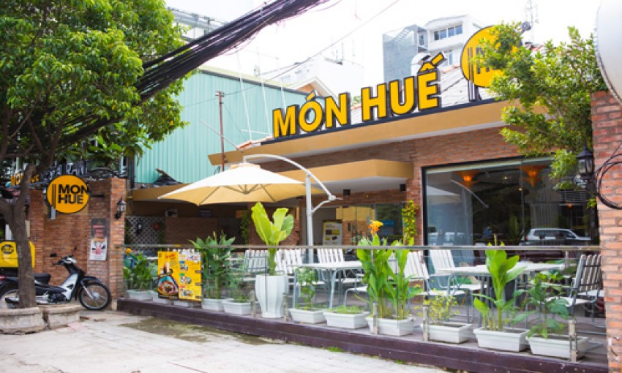
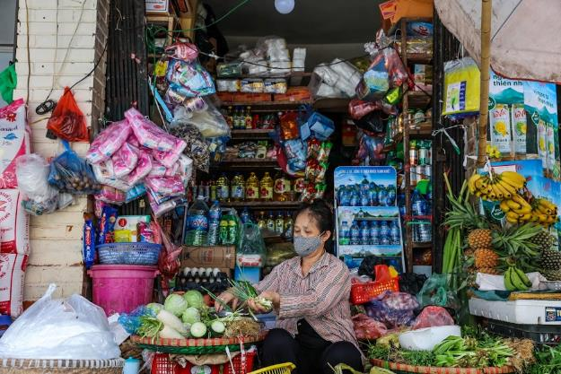
TẬP KHÁCH HÀNG HƯỚNG TỚI
SIÊU THỊ
NHÀ HÀNG
BÁN LẺ
Khi khách hàng không thể chờ bạn kiểm tra nội dung chuyển khoản trên
ứng dụng ngân hàng
Khi khách hàng quá
đông, bạn không kịp
nhận tiền mặt và trả lại tiền thừa
Khi các chủ quầy tạp hoá là những người cao tuổi và không rành về công nghệ, ...
Trợ thủ đắc lực cho các thu ngân tại các quầy thanh toán ở nhà hàng, siêu thị, bán lẻ, …

Slide 15
TẠO QR CODE
TING TING
Tài khoản đã nhận
100,000 đồng
NHẬN TIỀN
1
1
Cửa hàng/chủ tài khoản truy cập ứng dụng Merchant admin của ngân hàng hoặc phần mềm bán hàng POS
Khách hàng chủ yếu quét mã QR bằng ứng dụng Mobile Banking của ngân hàng
2
2
Cửa hàng/chủ tài khoản tạo mã QR động theo số tiền hoặc theo đơn hàng
Khách hàng xác nhận thanh toán
3
3
Thiết bị hiển thị mã QR thanh toán
Loa thông báo đã nhận được tiền
QR ĐA NĂNG
Thanh toán mọi ngân hàng
CÁC BƯỚC SỬ DỤNG THIẾT BỊ TRUSTED PAY

Slide 16


CÁC LỢI ÍCH ĐEM ĐẾN CHO KHÁCH HÀNG
PHÒNG TRỐNG GIAN LẬN, GIẢ MẠO
Phát hiện các hình thức giả mạo thanh toán, lừa đảo hóa đơn/sao kê, khai khống giao dịch tức thời
NÂNG CAO
TRẢI NGHIỆM MUA SẮM
Nâng cao trải nghiệm mua sắm
BẢO MẬT TUYỆT ĐỐI
Khách hàng chỉ cần thanh toán và sử dụng dịch vụ, không cần chờ đợi xác nhận hay yêu cầu kiểm tra
QR Trusted Pay là đối tác trực tiếp của ngân hàng nên khách hàng hoàn toàn yên tâm về an toàn dữ liệu
Phòng trống gian lận, giả mạo
TIẾT KIỆM
THỜI GAN, CÔNG SỨC
Tiết kiệm thời gan, công sức
TỐI ƯU HIỆU SUẤT VẬN HÀNH
Tiết kiệm thời gian, công sức để đối soát, kiểm tra giao dịch và nhập liệu, cập nhật giao dịch thủ công
Dễ dàng chia sẽ và quản lý, thông báo cho các nhân sự, phòng ban cần thiết, giúp việc vận hành trở nên dễ dàng và quản lý từ xa được tối ưu
Bảo mật tuyệt đối
Tối ưu hiệu suất vận hành

Slide 17
PHÒNG TRỐNG GIAN LẬN, GIẢ MẠO
Phát hiện các hình thức giả mạo thanh toán, lừa đảo hóa đơn/sao kê, khai khống giao dịch tức thời
NÂNG CAO
TRẢI NGHIỆM MUA SẮM
Khách hàng chỉ cần thanh toán và sử dụng dịch vụ, không cần chờ đợi xác nhận hay yêu cầu kiểm tra
BẢO MẬT TUYỆT ĐỐI
QR Trusted Pay là đối tác trực tiếp của ngân hàng nên khách hàng hoàn toàn yên tâm về an toàn dữ liệu
TIẾT KIỆM
THỜI GAN, CÔNG SỨC
Tiết kiệm thời gian, công sức để đối soát, kiểm tra giao dịch và nhập liệu, cập nhật giao dịch thủ công
TỐI ƯU HIỆU SUẤT VẬN HÀNH
Dễ dàng chia sẽ và quản lý, thông báo cho các nhân sự, phòng ban cần thiết, giúp việc vận hành trở nên dễ dàng và quản lý từ xa được tối ưu

Slide 18
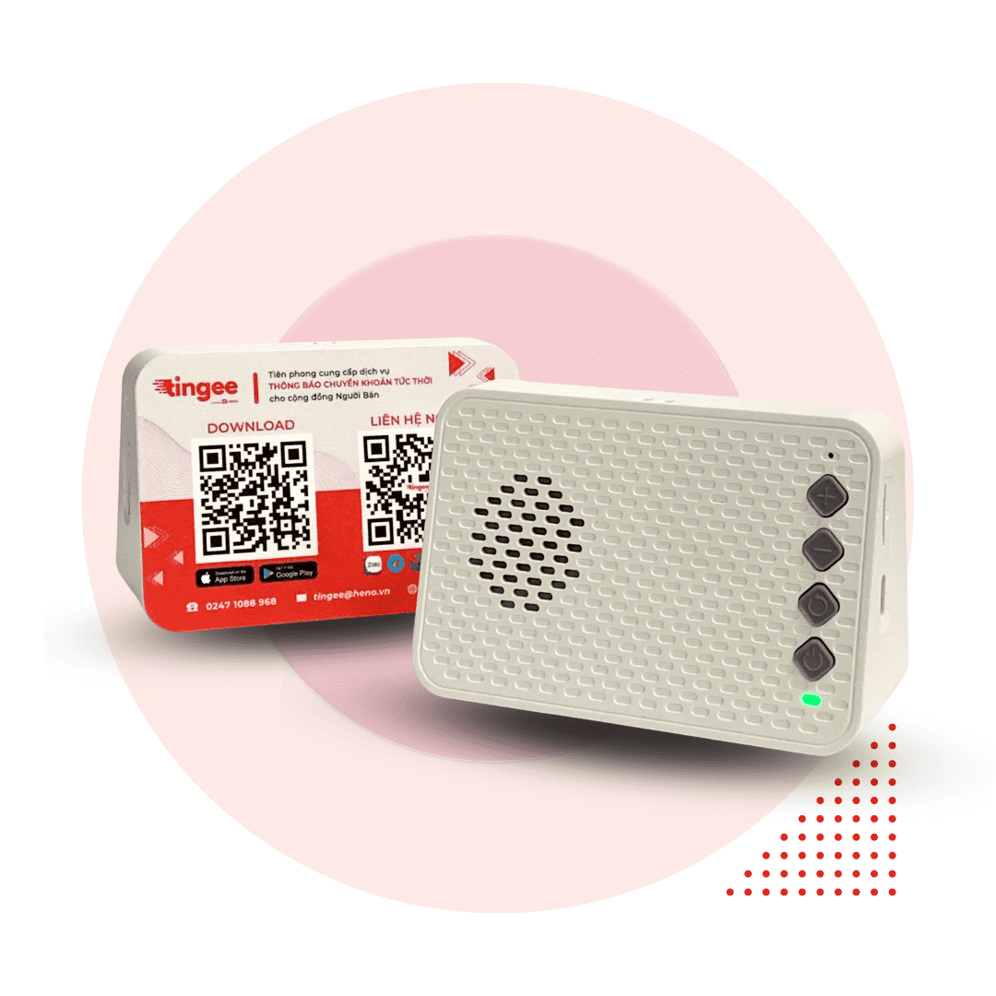
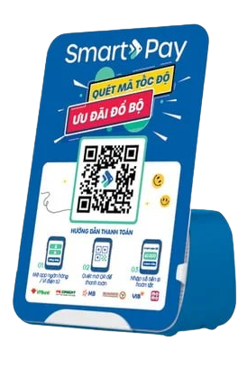
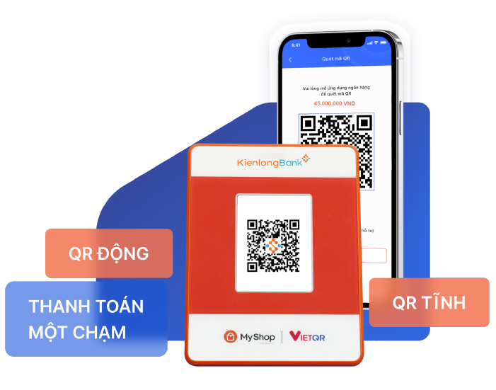
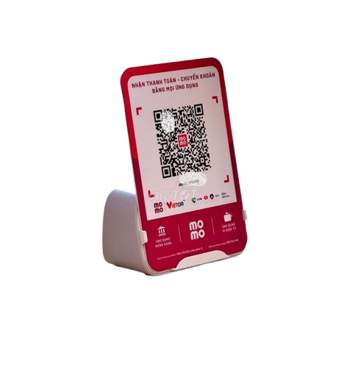
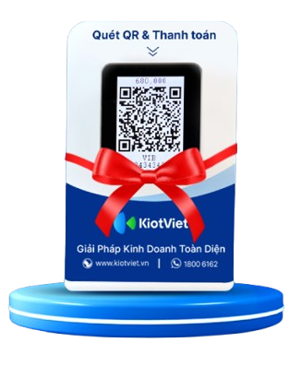
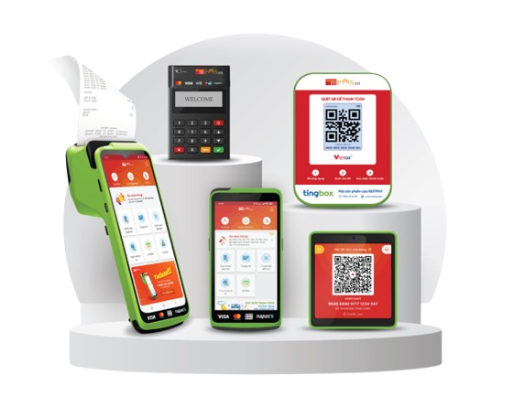
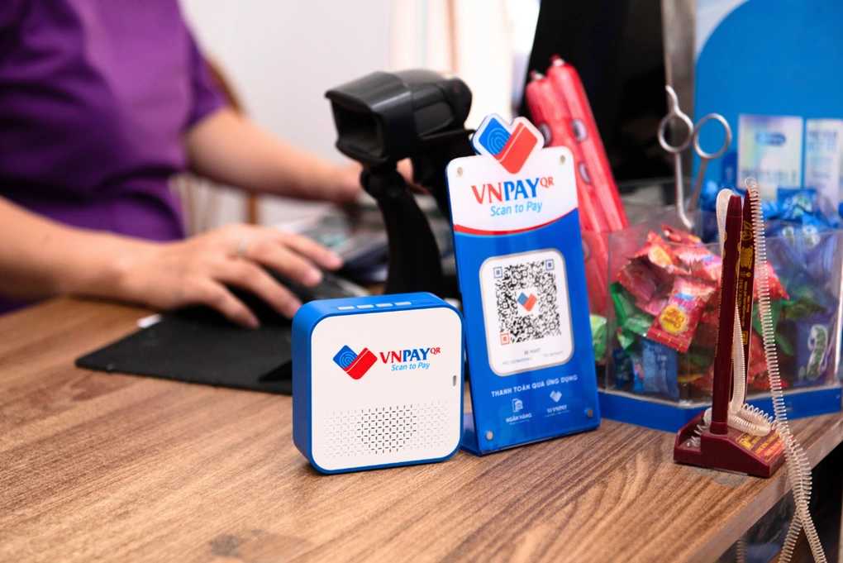
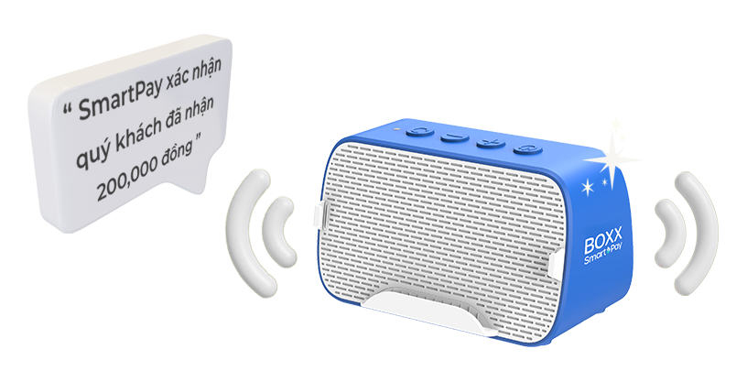




BỨC TRANH VỀ VIỆC SỬ DỤNG QR IOT TRONG NƯỚC
KiotViet
Combo bán phần mềm và thiết bị loa thanh toán
KienLongBank
Màn hình hiển thị kết nối máy tính
Phần mềm quản lý thanh toán và thu phí giao dịch
Bán thiết bị và thu phí dịch vụ
Combo phần mềm KiotViet và thiết bị
Phần mềm hiển thị QR động
Bao gồm: Loa ting ting, Loa Momo Paybox, Loa BOXX Smartpay
Thiết bị và QR code thanh toán
Bán thiết bị và thu phí giao dịch
Combo phần mềm MyShop và thiết bị

Slide 19
BỨC TRANH VỀ VIỆC SỬ DỤNG QR IOT TRONG NƯỚC
KiotViet
Combo bán phần mềm và thiết bị loa thanh toán
KienLongBank
Màn hình hiển thị kết nối máy tính
Phần mềm quản lý thanh toán và thu phí giao dịch
Bán thiết bị và thu phí dịch vụ
Combo phần mềm KiotViet và thiết bị
Phần mềm hiển thị QR động
Bao gồm: Loa ting ting, Loa Momo Paybox, Loa BOXX Smartpay
Thiết bị và QR code thanh toán
Bán thiết bị và thu phí giao dịch
Combo phần mềm MyShop và thiết bị

Slide 20
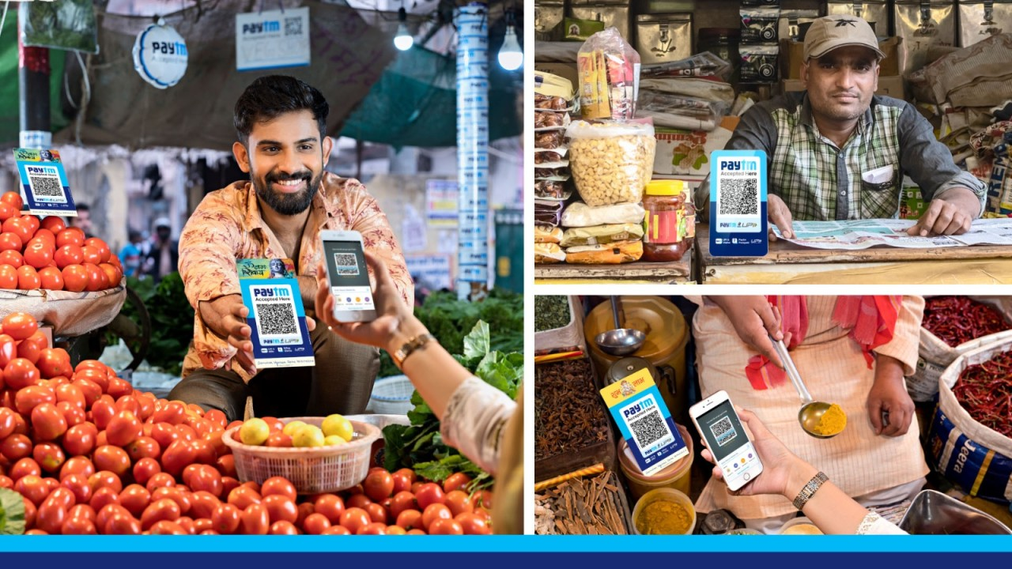
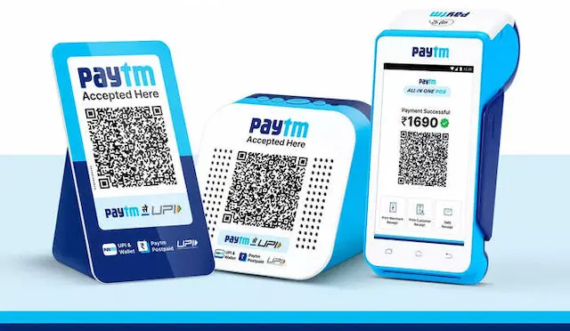
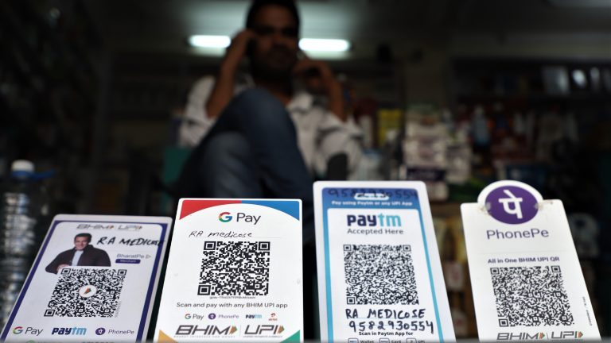
BỨC TRANH VỀ VIỆC SỬ DỤNG QR IOT TRÊN THẾ GIỚI
ẤN ĐỘ
Năm 2014, ví Paytm ra mắt và Mã QR đã thay đổi bối cảnh thanh toán tại Ấn Độ.
Năm 2020, Mã QR All in one đã ra mắt, trao quyền cho người dùng thanh toán ở bất kỳ bên thứ ba nào.
Thiết bị Soundbox lần đầu tiên được công ty tài chính lớn nhất Ấn Độ, Paytm, giới thiệu vào năm 2019 và mang tính biểu tượng vào năm 2020.
Vào quý III của năm 2023, công ty Paytm đã triển khai 6.8 triệu thiết bị Soundbox trên khắp cả nước.
Tháng 6 năm 2022, BharatPe cạnh tranh với Paytm và ra mắt thiết bị SoundBox là BharatPe Speaker. Sau đó vài tháng, PhonePe cũng làm theo và triển khai 2.2 triệu thiết bị tại Ấn Độ.
Tiếp theo đó là GooglePay, thử nghiệm SoundPod tại các cửa hàng kirana và một số ngân hàng (IndusInd Bank, AU Small Finace Bank) cũng đã ra mắt các sản phẩm tương tự.
(*) Nguồn tham khảo: https://restofworld.org/2023/india-sound-boxes-paytm-phonepe/, ngày 04/04/2023

Slide 21
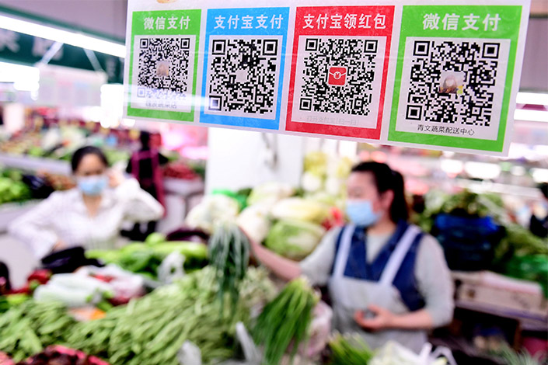
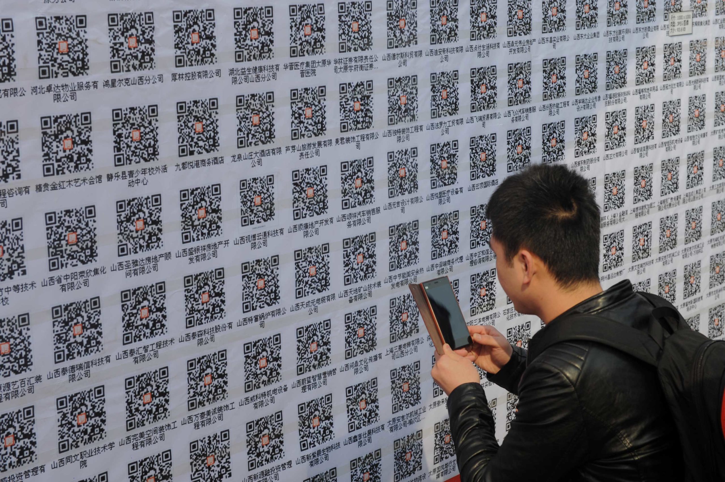
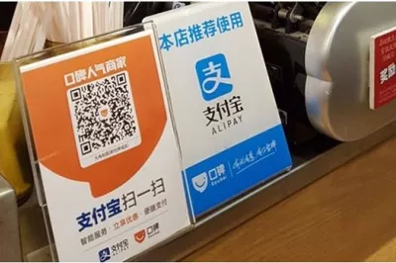
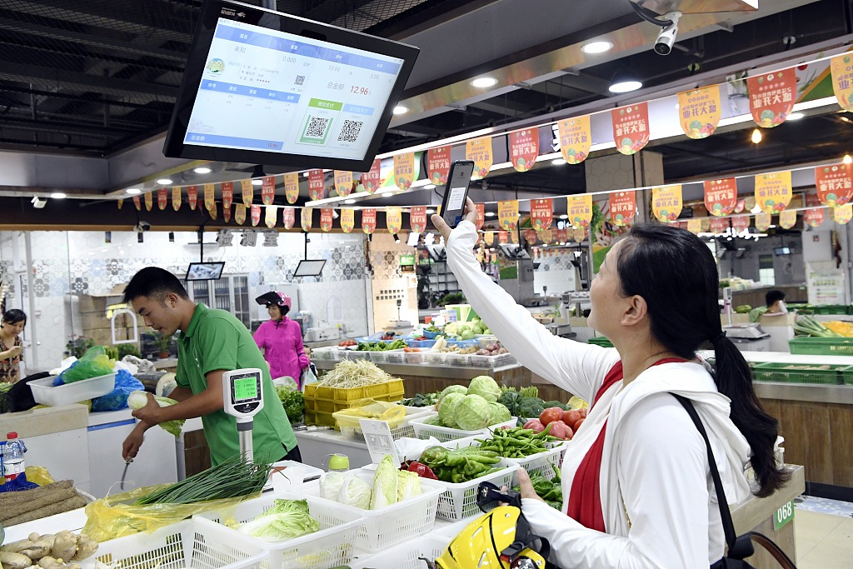
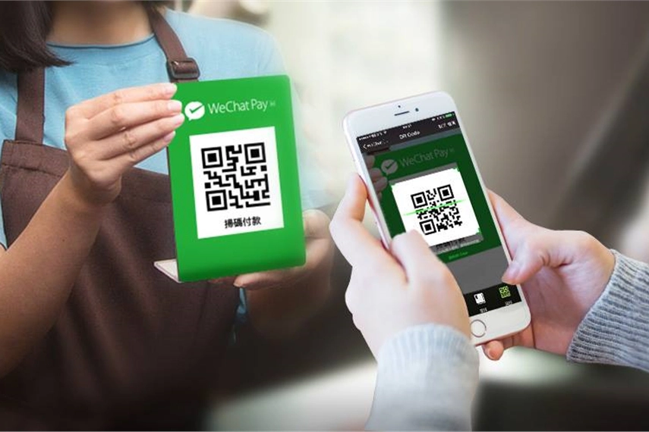
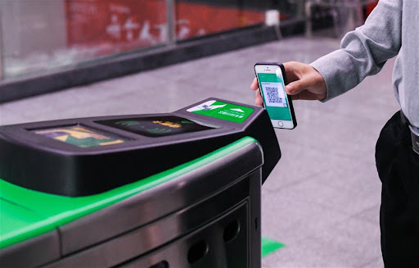
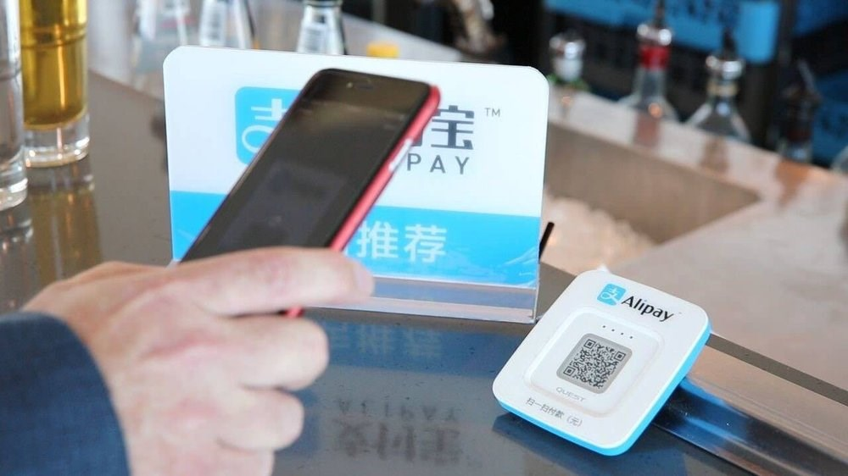
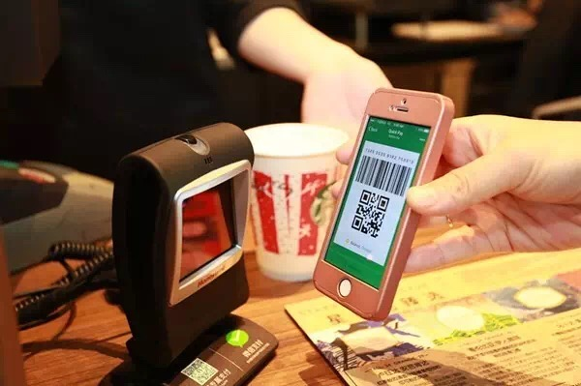
BỨC TRANH VỀ VIỆC SỬ DỤNG QR IOT TRÊN THẾ GIỚI
TRUNG QUỐC
“95.7% người tiêu dùng tại Trung Quốc thích phương thức thanh toán bằng mã QR hơn”(*)
Áp dụng rộng rãi thanh toán di động và sử dụng mã QR là phương tiện chính, như các hoạt động ăn uống, vui chơi, mua sắm, khám sức khỏe, … tại cửa hàng, trung tâm thương mại, du lịch, … đều có thể thanh toán. Mã QR ở khắp mọi nơi và đóng vai trò không thể thiếu trong cuộc sống hằng ngày của người dân Trung Quốc.
Sự tích hợp với các siêu ứng dụng như Alipay hay Wechat Pay của Alibaba và Tencent giúp việc xử lý các giao dịch trở nên thuận tiện và nhanh chóng.
Năm 2016, gần 1 tỷ dân Trung Quốc thường xuyên sử dụng, Wechat Pay có 600 triệu khách hàng và Alipay có 450 triệu, tổng dung lượng giao dịch của 2 đơn vị này đạt gần 2000 tỷ USD.
Tháng 11 năm 2017, Tập đoàn Alibaba và Công ty CP thanh toán Quốc gia Việt Nam (NAPAS) đã ký kết Biên bản ghi nhớ về trao đổi hợp tác giữa 2 bên, cụ thể là ngoài thanh toán qua thẻ Unionpay, khách du lịch Trung Quốc có thể chi tiêu, mua sắm qua ứng dụng thanh toán Alipay tại Việt Nam. (**)
Cuối năm 2021, Ngân hàng Nhân dân Trung Quốc (PBOC) đã xử lý 275 tỷ giao dịch thanh toán điện tử trong năm, tăng 16.9% so với năm 2020 với sự bùng nổ của thương mại điện tử, phát sống trực tuyến. Thanh toán di động đã được đăng ký với 151.22 tỷ giao dịch, tăng 22.7% so với cùng kì. (***)
Trung Quốc dẫn đầu toàn cầu vào năm 2023, 82% chi tiêu thương mại điện tử và 66% giao dịch mua hàng thực tế được thanh toán bởi ví điện tử, tổng giá trị giao dịch khoảng 7,600 tỷ USD. (****)
Nguồn tham khảo:
(*) Link: Hơn 55 thống kê sử dụng mã QR năm 2024: Thông tin chi tiết và sự kiện mới nhất (qrcode-tiger.com)
(**) Link: https://vnptepay.com.vn/news/detail/184-ca-2-dai-gia-thanh-toan-dien-tu-trung-quoc-dong-loat-vao-viet-nam-ngay-sau-alipay-la-wechat-pay?page=32
(***) Link: https://dx.gov.vn/thanh-toan-khong-dung-tien-mat-tu-trung-quoc-1663553097427.htm
(****) Link: https://www.tinnhanhchungkhoan.vn/trung-quoc-va-an-do-dan-dau-thanh-toan-qua-vi-dien-tu-o-chau-a-post347238.html

Slide 22
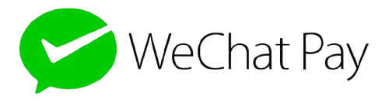
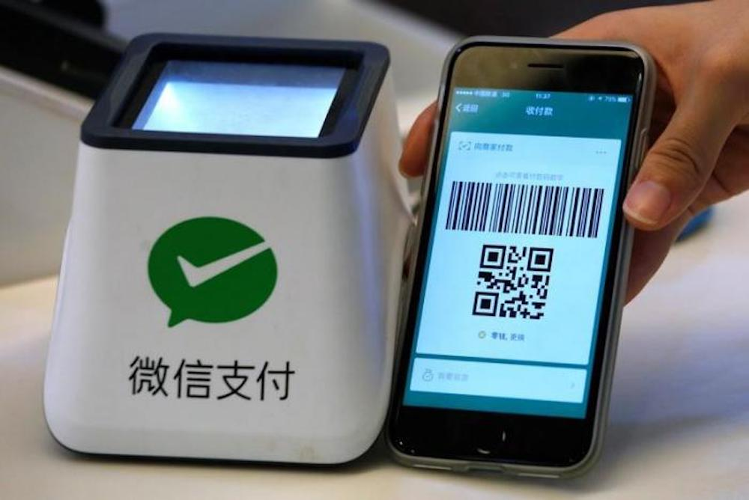




CHI PHÍ SỬ DỤNG LOA THÔNG BÁO THANH TOÁN TẠI TRUNG QUỐC
Chi phí loa thông báo: Giao động 500 – 2,000 Nhân dân tệ (RMB) tùy thuộc vào thương hiệu và tính năng.
Phí dịch vụ tích hợp: Từ 1,000 – 5,000 RMB cho việc cài đặt và cấu hình hệ thống.
Phí giao dịch: Wechat Pay và Alipay thường thu phí từ 0.6 – 1% cho mỗi giao dịch.
Phí bảo trì và hỗ trợ kỹ thuật: Có thể từ 200 – 1,000 RMB mỗi tháng.
MỘT SỐ LOA THÔNG BÁO THANH TOÁN ĐƯỢC SỬ DỤNG TẠI TRUNG QUỐC

Slide 23

NỘI DUNG
03
MÔ HÌNH HỢP TÁC &
PHƯƠNG ÁN KINH DOANH

Slide 24




MÔ HÌNH HỢP TÁC
Tài trợ 300K/cửa hàng
Miễn phí cổng thanh toán
NGÂN HÀNG
Cổng thanh toán
Tài trợ phát triển QR code
Phí dịch vụ 20K/tháng
Cấp hạn mức tín dụng
Giá bán thiết bị 990K/chiếc
KHÁCH HÀNG
Đối tượng: Trực tiếp (Nhà hàng, khách sạn, cửa hàng, …), gián tiếp (Ngân hàng)
Xây dựng nền tảng và bán thiết bị
Mua thiết bị, sử dụng dịch vụ
Đàm phán với ngân hàng (phí thanh toán, tài trợ khi có người dùng, các kinh doanh khác, …)
Thu phí dịch vụ
Bundle với các sản phẩm khác của Trusted Pay
ĐỐI TÁC
PROMOTION
Phát triển giải pháp
Giảm ngay 20% khi thanh toán phí dịch vụ trong 01 năm
Phát triển & tích hợp thiết bị
Giảm ngay 50% khi thanh toán phí dịch vụ trong 02 năm
Vận hành hệ thống

Slide 25
LỘ TRÌNH PHÁT TRIỂN PHƯƠNG ÁN KINH DOANH
GIAI ĐOẠN 1
(Quý IV năm 2024)
GIAI ĐOẠN 2
(Quý I và II năm 2025)
GIAI ĐOẠN 3
(Quý III và IV năm 2025)
Quản lý dòng tiền
Quản lý công nợ
Tài trợ vay vốn (phối hợp với Ngân hàng)
Thanh toán QR
Hóa đơn điện tử
Báo cáo đa nền tháng
Nhắc nợ tự động
Phát triển thẻ tín dụng
NĂM 2024
NĂM 2025 (Quý I&II)
NĂM 2025 (Quý III&IV)
XÂY DỰNG
HỆ THỐNG GIẢI PHÁP
TIẾP XÚC
DEMO ĐẾN KHÁCH HÀNG
ĐẨY MẠNH KINH DOANH
Xây dựng hệ thống và thử nghiệm nội bộ
Tiếp xúc khách hàng, demo giải pháp
Khảo sát, đo lường phản hồi của khách hàng về sản phẩm, dịch vụ
Xây dựng bộ tài liệu Salekit
Đặt hàng thiết bị
Đào tạo kênh bán

Slide 26



T
A
K
S
H
N
Y
O
U
!
MOBILE-ID TECHNOLOGIES & SERVICES JOINT STOCK COMPANY
Level 9, Thuy Loi 4 Building, 286-288 Nguyen Xi Street, Ward 13, Binh Thanh District, HCM City
028 3622 2982
info@mobile-id.vn

